Slide 1
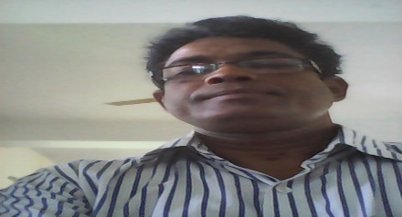
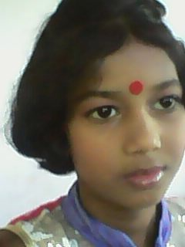
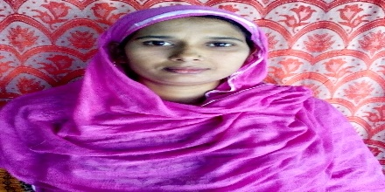
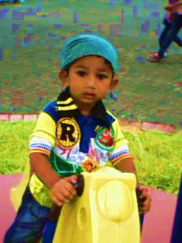
আমার মা ও আমার পরিবার
maa
babul
maa

Slide 2
পরিবার
১। আমার মা
২।মোঃ বাবুল আকতার (মাষ্টার)
৩।মোছাঃ রুনা লাইলা
৪।মোছাঃ রিফাহ্ জাহান বিথি
৫।মোঃ রিয়াদ রওশান রাজ

Slide 3

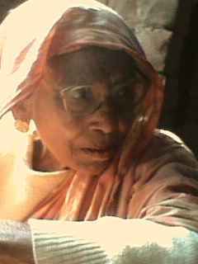
মায়ের পরিচয়
মা

Slide 4

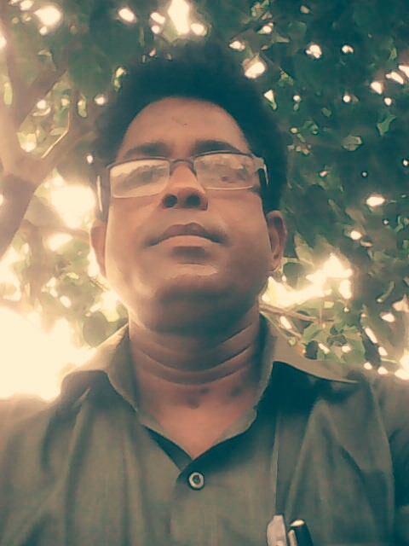
পরিচয়
মাষ্টারর

Slide 5
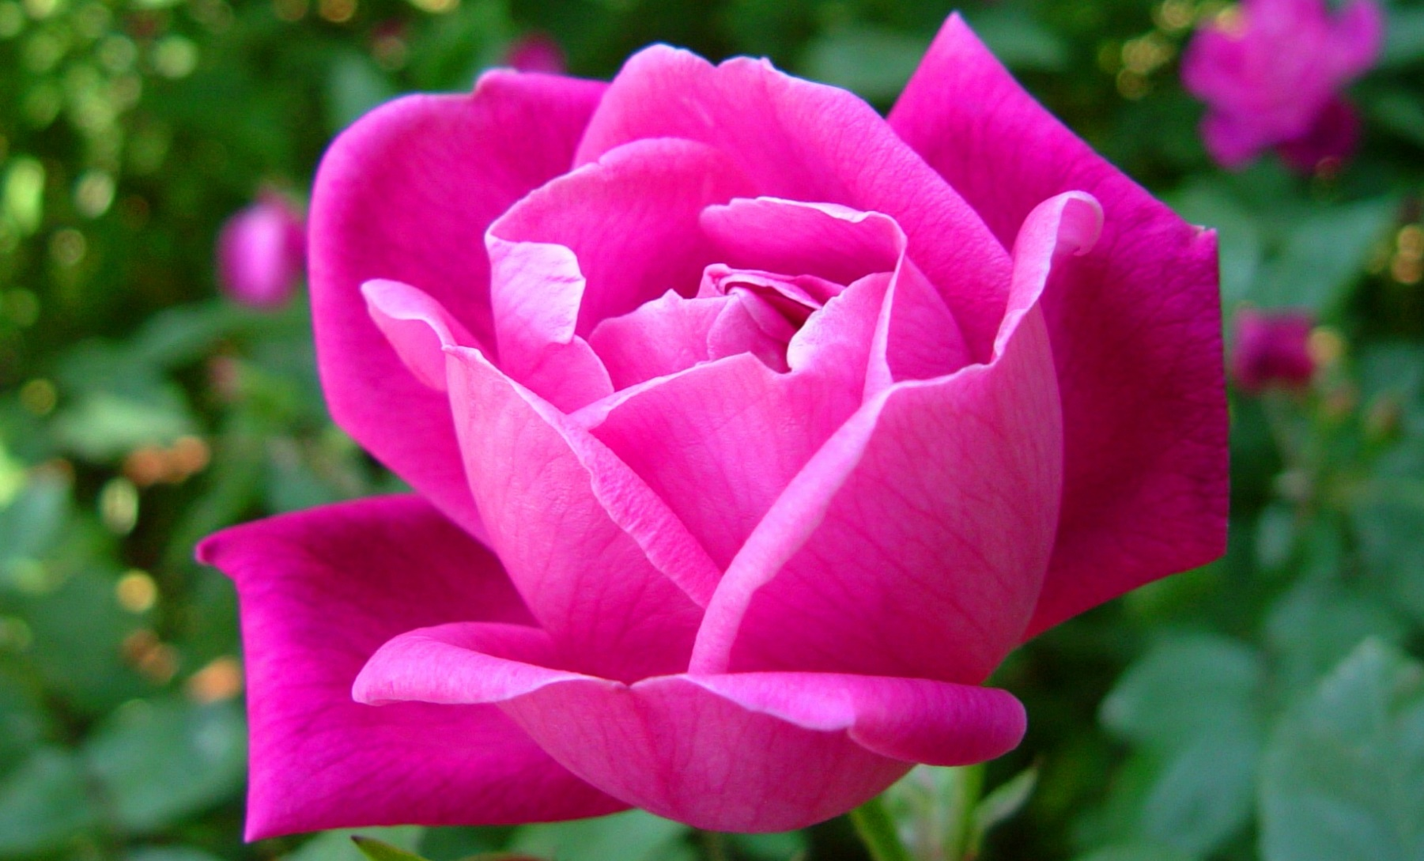
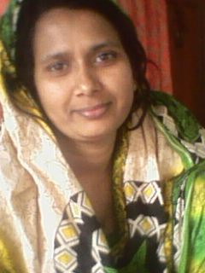
পরিচয়
রুনা

Slide 6
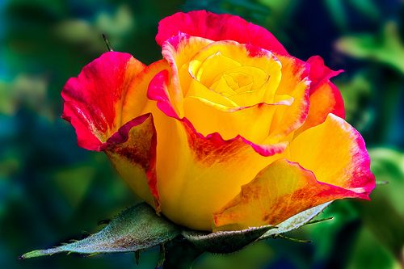
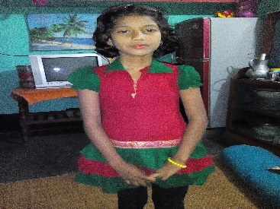
পরিচয়
বিথি

Slide 7
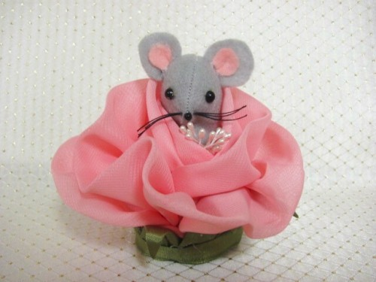
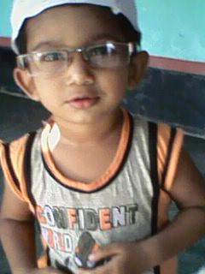
পরিচয়
রাজ
মোঃরিয়াদ রওশান রাজ

